Slide 1
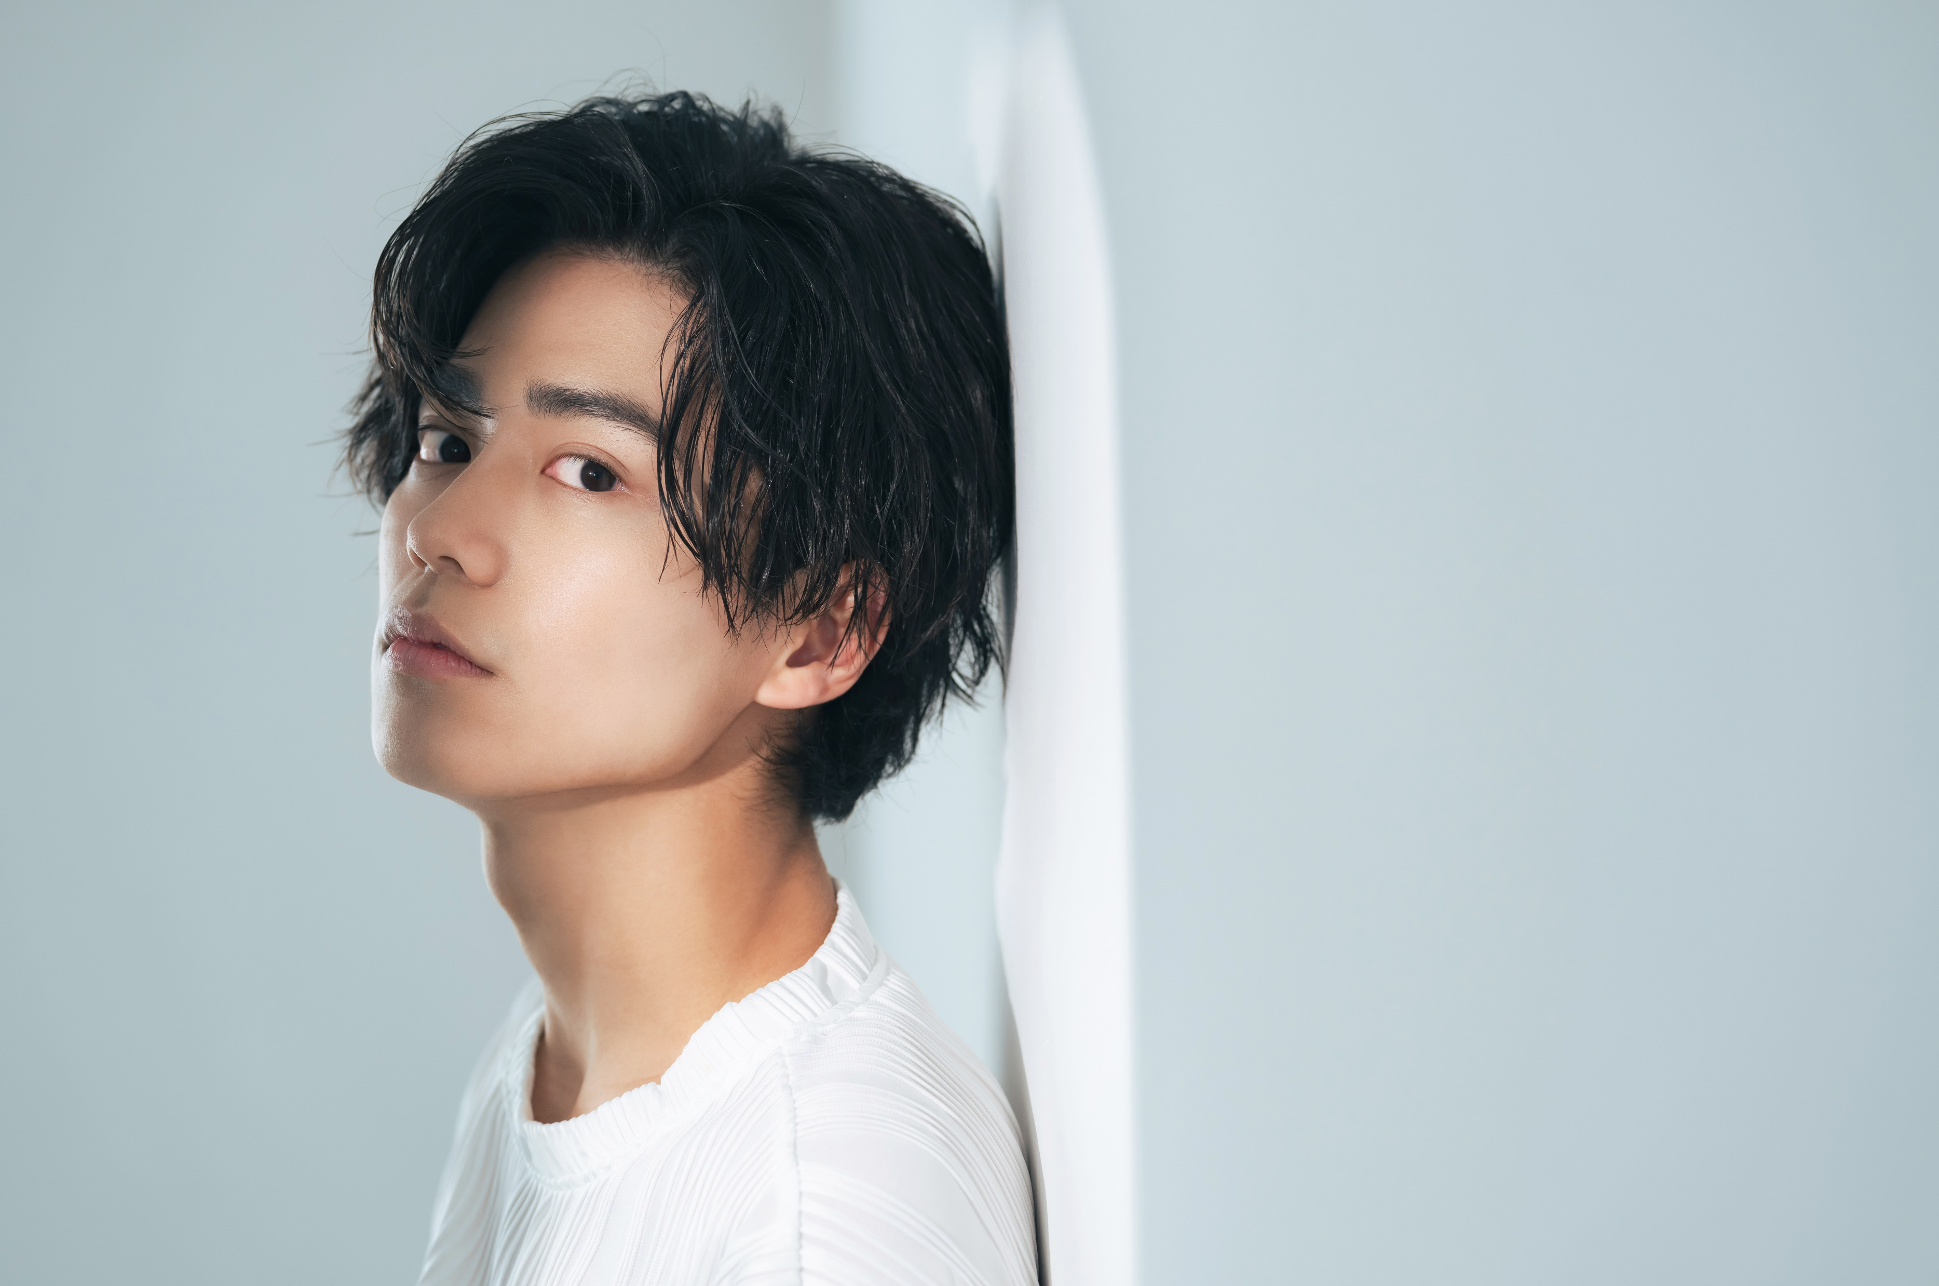

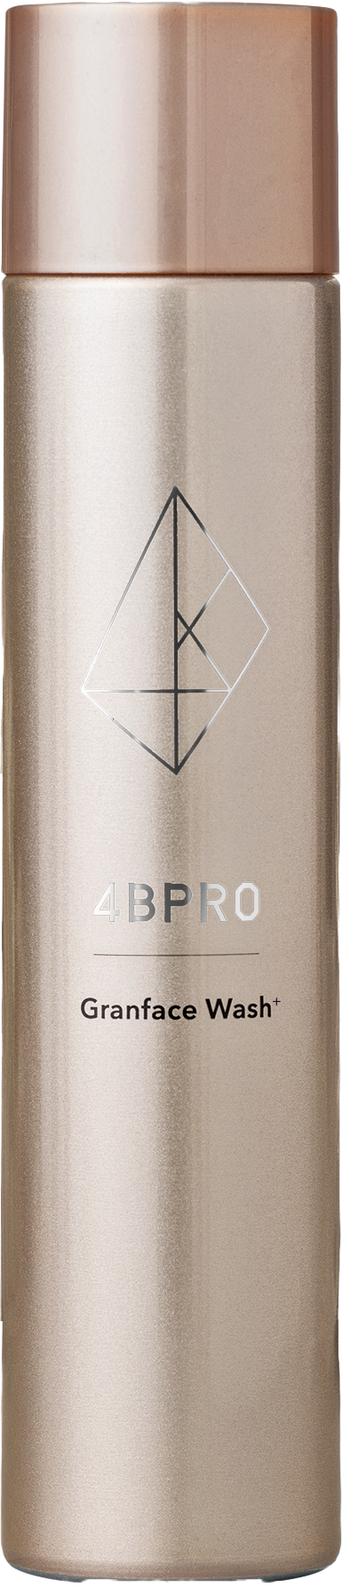
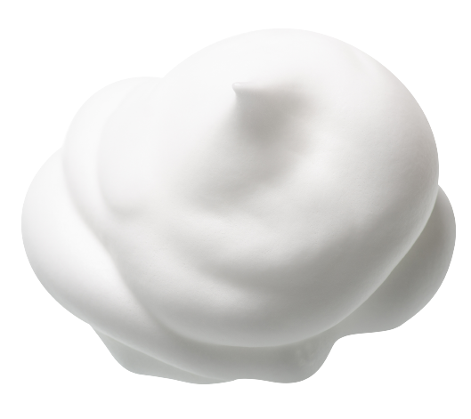
皮脂、角質まで
ごっそり。
Granface Wash⁺
・約90回分
・皮脂/毛穴汚れ/ニキビ予防
・シェービングフォームにも
4,950yen(tax in)

